Slide 1
2026 上半年專案成果報告
AI Dashboard × 採購報價比價系統
聚焦 AI 平台治理、即時監控與採購流程數位化
降低跨系統查詢、人工作業與決策風險
以可視化與流程化方式提升營運效率

Slide 2
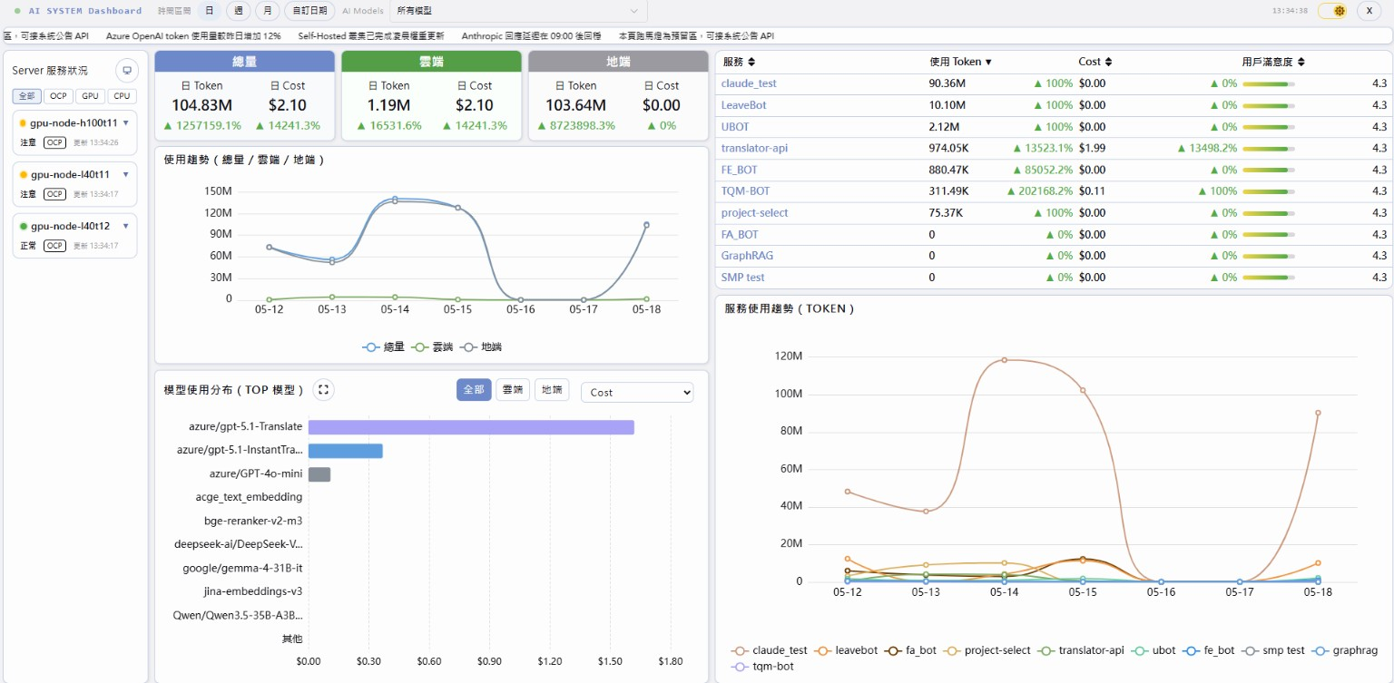
專案一｜AI Dashboard
AI 使用、成本、服務與基礎設施整合監控平台
整合 AI 使用量、模型成本、服務流量與 Kubernetes 監控
支援從總覽 → 模型 → 服務 → 主機 → Pod 的 drill-down 分析
透過 SSE 即時監控異常事件，縮短故障定位時間
建立跨部門共用的單一數據入口，降低對帳與溝通成本

Slide 3
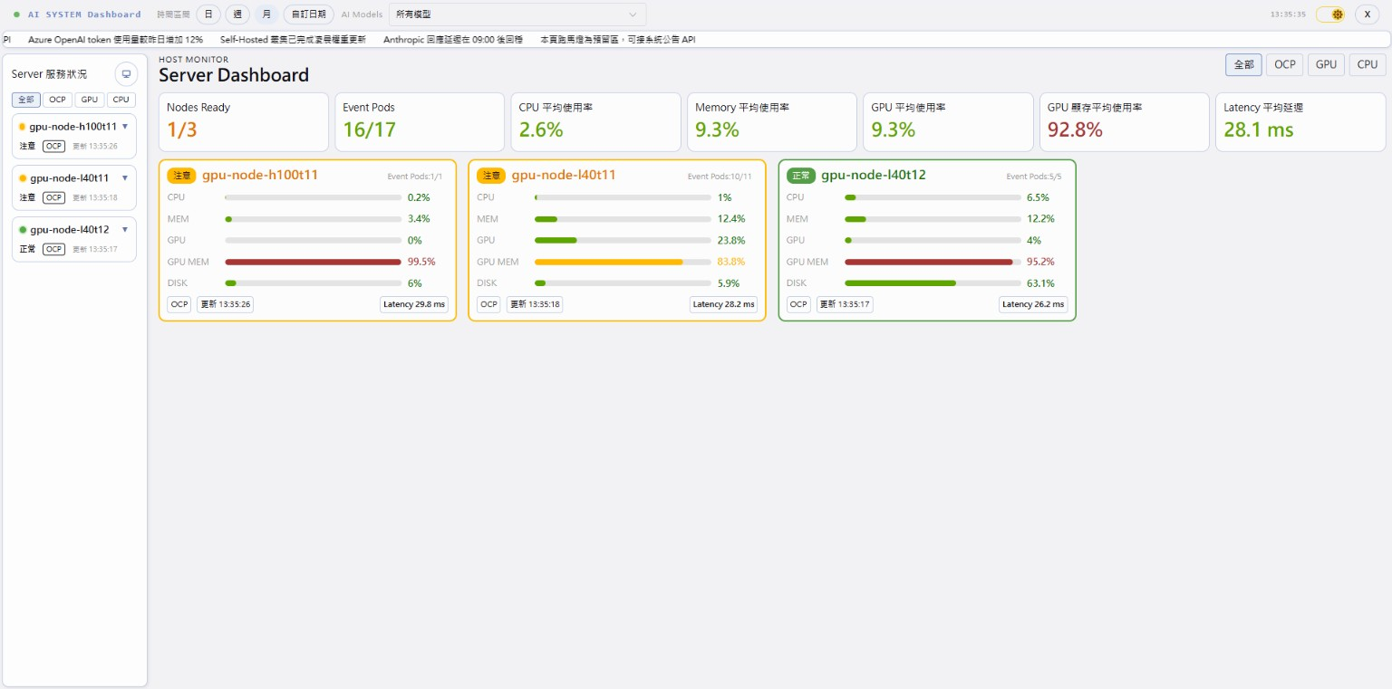
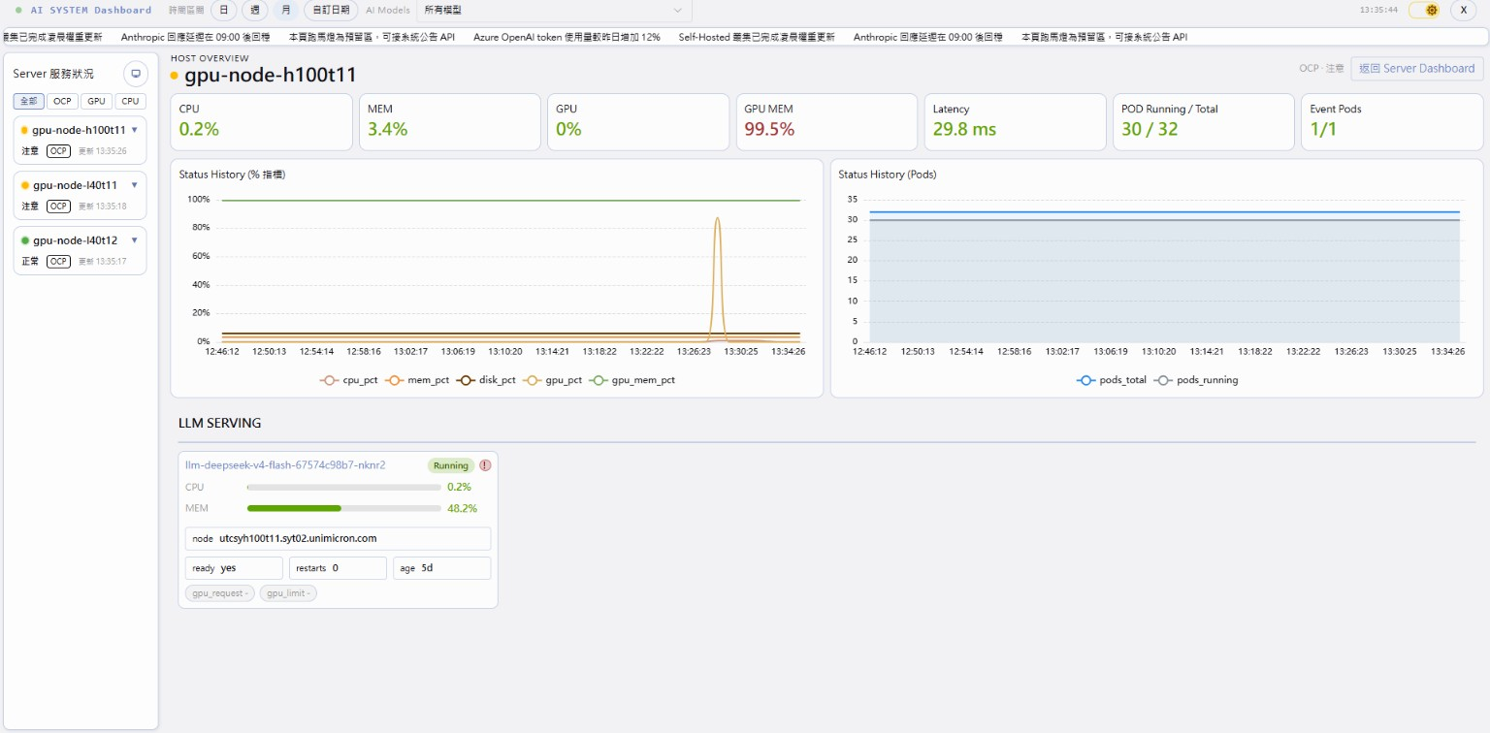
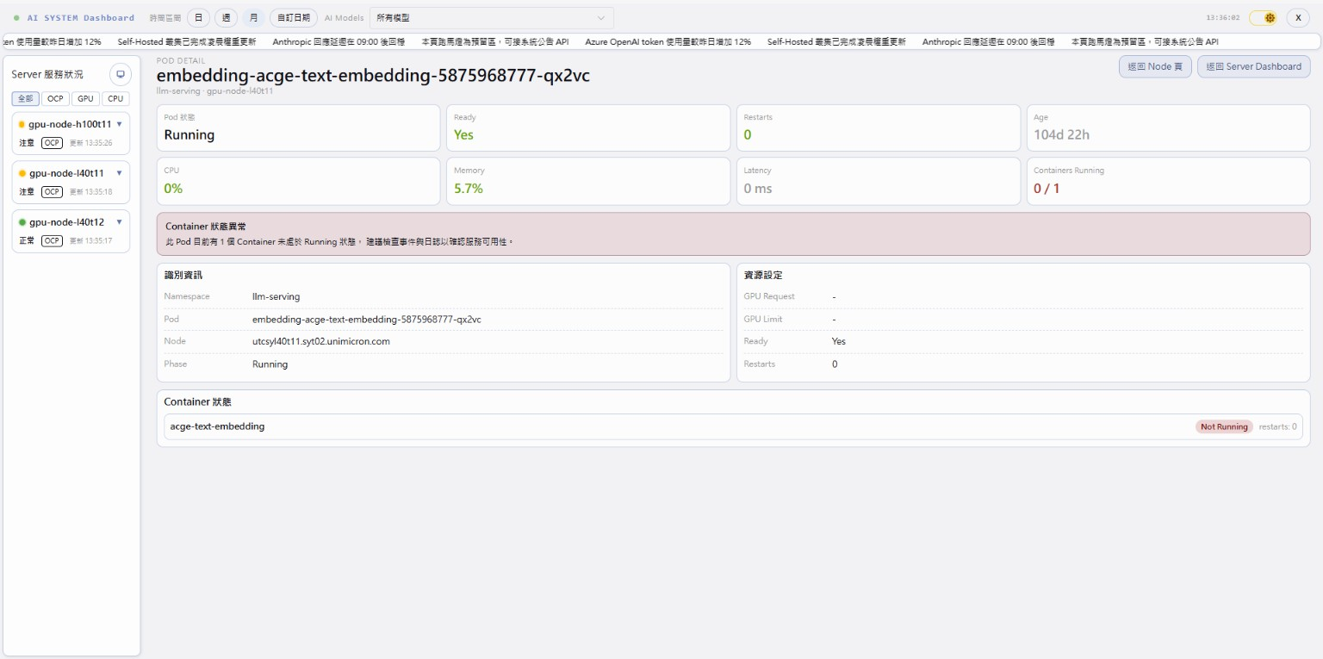
AI Dashboard｜管理價值與效益
主管可快速掌握模型使用集中度、成本與服務成長趨勢
維運可即時發現 Pod / Container 異常與 GPU 資源警戒
降低人工查 API、監控系統與 Kubernetes 的切換成本
協助評估模型替換、資源調度與預算治理

Slide 4
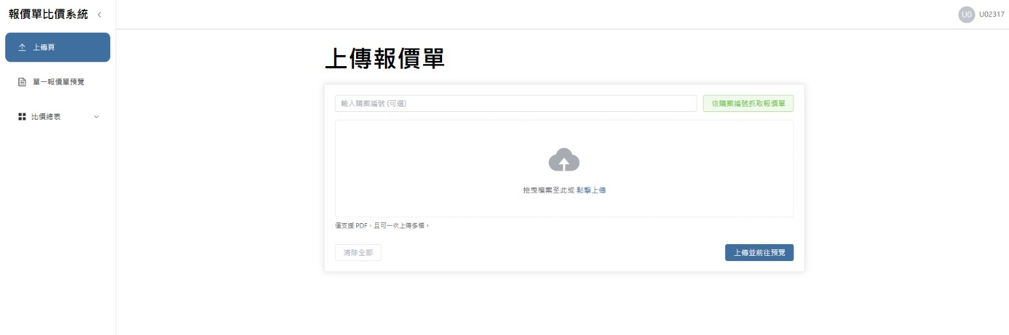
專案二｜報價單比價系統
採購 PDF 報價整併、檢核與最低價分析流程
支援多份 PDF 報價單上傳與自動正規化
自動生成比價總表並計算最低價與總計
提供數值檢核、不明廠商警示與人工修正機制
降低人工 Excel 搬資料與比價錯誤風險

Slide 5
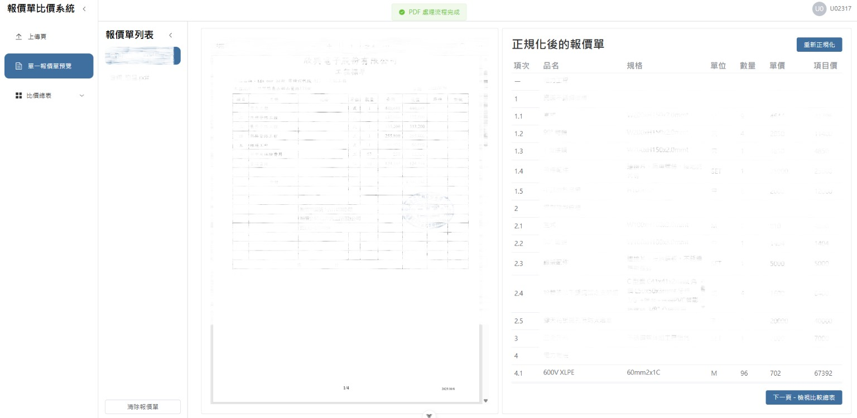
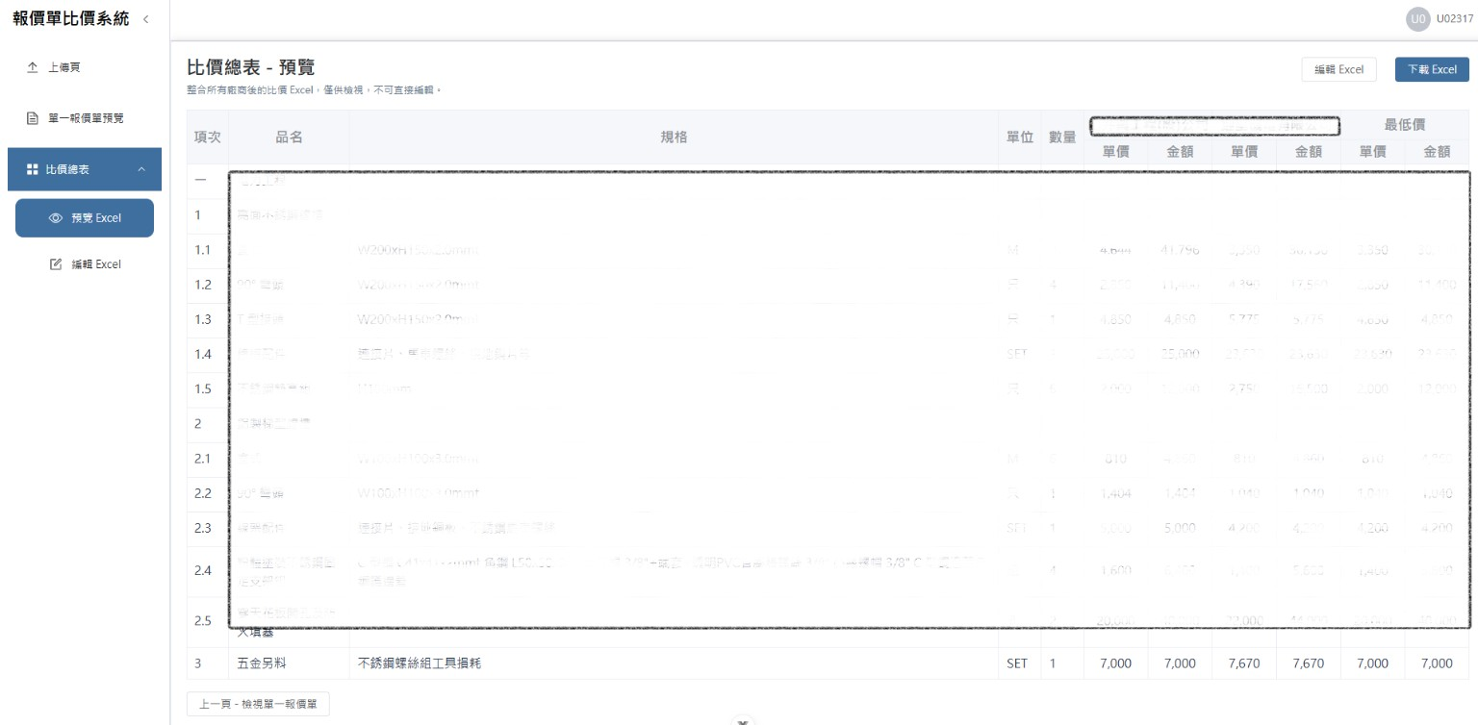
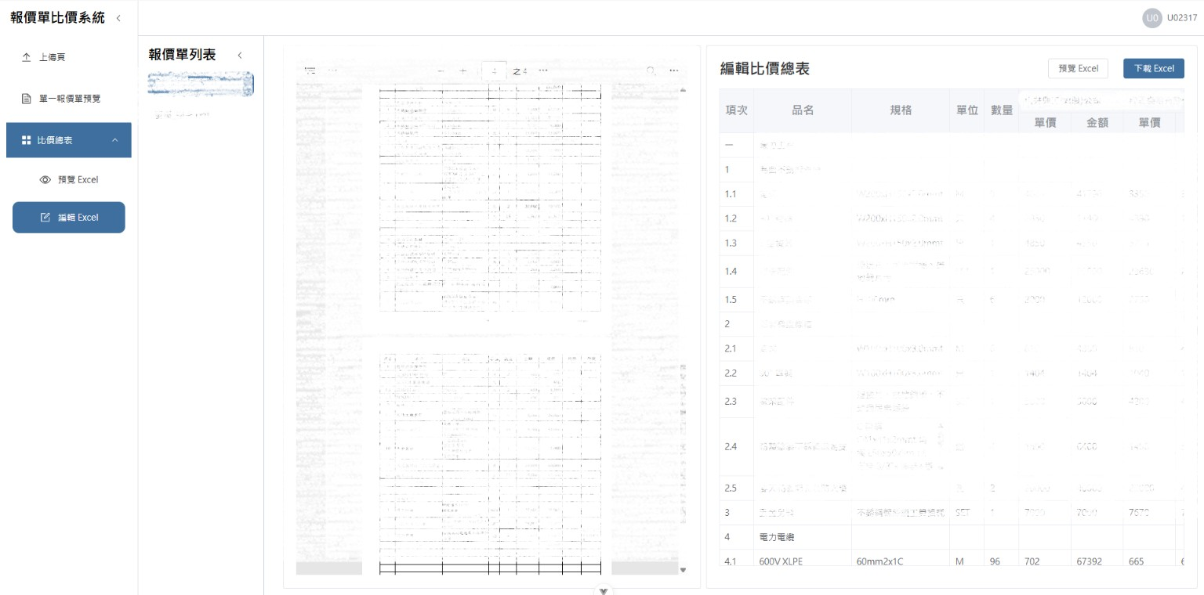
報價單比價系統｜流程與效益
將「收件 → 整理 → 比價 → 校驗 → 輸出」整合為單一流程
大型表格使用 worker 與分批渲染，提升實際作業效能
支援多案件與多分頁隔離，降低資料互相污染風險
預估每月可節省 20~60 小時人工整理與比價時間

Slide 6
整體成果與下階段方向
■ AI Dashboard｜完成 AI 平台治理、成本分析與即時監控整合
■ 報價單比價系統｜完成採購比價流程數位化與標準化
■ 核心價值｜降低人工流程、提升異常可視性與決策效率
■ 後續方向｜持續補強 metadata、自動化規則與資料治理能力
3 分鐘主管簡報版

